Slide 1
Développements d’applications Oracle PL/SQL
Chapitre 8 : Les procédures et fonctions

Slide 2
Sommaire (1)
1. Introduction
2. Les procédures
      Syntaxe d’une procédure
      Appeler une procédure
      Exemple de procédure

Slide 3
Sommaire (2)
3. Les fonctions
      Syntaxe d’une procédure
      Appeler une procédure
      Exemple de procédure
4. Les paramètres
      Paramètres formels et réels
      Correspondance entre paramètres réels et
      formels
      Droit de modification des paramètres
      Valeur par défaut des paramètres

Slide 4
Sommaire (3)
5. Les modules locaux
      Exemple de module local
      Surcharge de modules
      Exemple d’une surcharge
      Avantages de la surcharge
6. Débugger et supprimer une porcédure ou
une fonction

Slide 5
Introduction
Comme expliqué dans le chapitre 3, les procédures et les fonctions sont des blocs nommés. Ils effectuent une tâche bien précise que l’on peut réutiliser une multitude de fois. Ce sont des blocs indépendants que l’on appelle par leur nom quand le besoin s’en fait sentir
Les procédures effectuent une tâche particulière mais, contrairement aux fonctions, ne renvoient aucune valeur au bloc qui les appel

Slide 6
Les procédures
Si une procédure ne renvoie aucune valeur à la structure qui l’invoque, cela ne lui empêche pas de pouvoir utiliser ou modifier des variables qui lui sont éventuellement passés en paramètres
La structure d’une procédure est celle d’un bloc PL/SQL et contient donc les même sections optionnelles et obligatoires auxquelles ont rajoute une en-tête qui permet de nommer la procédure

Slide 7
Syntaxe d’une procédure
Syntaxe
CREATE [OR REPLACE] PROCEDURE [propriétaire.]nom_procédure
[(paramètre1 [, …, paramètreN])] [AUTHID (option)]
IS
/* déclaration de paramètres éventuels */
BEGIN
/* corps de la procédure ; doit comptenir au moins 1 intruction */
[EXCEPTION]
/* Gestion éventuelle d’exceptions */
END [nom_procédure] ;
L’option « propriétaire » vous permet de préciser quel utilisateur sera propriétaire de la procédure
La clause « AUTHID » permet de préciser à quels objets la procédure pourra faire référence : ceux de l’utilisateur qui l’appelle (option « CURRENT_USER ») ou ceux de son créateur (option par défaut si non précisé « DEFINER »)
Le mot-clé « IS » est obligatoire mais vous n’êtes pas obligé de déclarer de variable, si bien que le mot suivant peut très bien être le mot-clé « BEGIN »

Slide 8
Appeler une procédure
Lorsque vous avez correctement défini une procédure et qu’elle a été créée (grâce au symbole SQL*PLUS « / » par exemple), vous pouvez l’utiliser (l’appeler) partout où elle vous est nécessaire à l’intérieur de votre session
Syntaxe
nom_procédure [ ( paramètre1 [, …, paramètreN] ) ] ;
Si la procédure a été créée avec une déclaration de paramètres, il est obligatoire que l’appel de cette procédure contienne une valeur pour chacun de ces paramètres
Si la procédure n’attend aucun paramètre, vous pouvez l’appeler uniquement par son nom, en omettant les parenthèses, mais il est conseillé de spécifier des parenthèses vides après le nom de la procédure afin de clarifier votre code

Slide 9
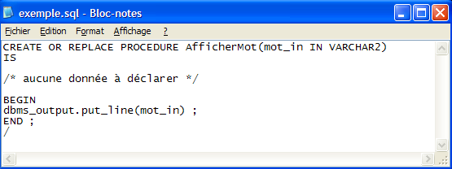
Exemple de procédure
Exemple

Slide 10
3. Les fonctions
La caractéristique principale qui différentie une fonction d’une procédure est qu’une fonction renvoi une valeur typée. Cela implique également qu’une fonction ne peut être appelée qu’à l’intérieur d’un autre ordre exécutable (comme une affectation, par exemple), contrairement à une procédure qui est un ordre exécutable à elle seule
Syntaxiquement, la différence fondamentale entre une fonction et une procédure se situe donc au niveau de la clause « RETURN » qui spécifie la valeur à renvoyer

Slide 11
Syntaxe d’une fonction
Syntaxe
CREATE [OR REPLACE] FUNCTION [propriétaire.]nom_fonction
[(paramètre1 [, …, paramètreN])] RETURN type_retourné
[AUTHID (option)]
IS
/* déclaration de paramètres éventuels */
BEGIN
/* corps de la fonction ; doit comptenir au moins 1 intruction, dont l’ordre RETURN */
[EXCEPTION]
/* Gestion éventuelle d’exceptions */
END [nom_procédure] ;
La clause « RETURN » n’est donc pas optionnelle. Notez cependant, que cette clause, contenue dans l’en-tête de la fonction, ne fait que spécifier le type de donnée qui sera renvoyé ! La valeur en elle-même sera renvoyée par un « ordre RETURN » du corps exécutable de la fonction et devra bien entendu être de même type que spécifié par la clause de l’en-tête. Les types renvoyés peuvent aussi bien être des valeurs uniques, des dates et des chaînes de caractères que des structures complexes comme des collections, des types objets, des variables de curseurs, etc.
Notez que le corps de la fonction peut contenir plusieurs ordres RETURN mais qu’un seul sera retourné.

Slide 12
Appeler une fonction
L’appel d’une fonction doit donc faire partie d’un ordre exécutable. Il faut également faire attention au type de donnée renvoyé afin de ne pas essayer d’associer la valeur renvoyée à une variable de type différent, par exemple
A l’intérieur de la commande PL/SQL exécutable, l’appel de la fonction se fait comme suit :
Syntaxe
nom_fonction [ ( paramètre1 [, …, paramètreN] ) ] ;

Slide 13
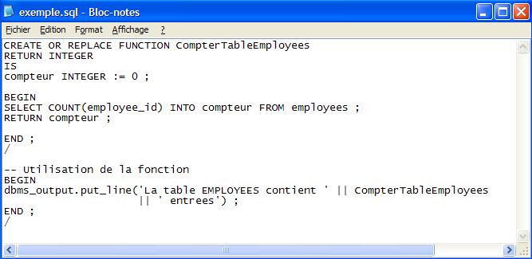
Exemple de fonction
Exemple

Slide 14
4. Les paramètres
Définition
>> PARAMETRE : valeur éventuellement
échangée entre la fonction ou procédure et le
programme appelant
Un paramètre peu être de deux types :
  Formel, s’il désigne le nom générique par lequel il est référencé dans la déclaration de la fonction ou procédure
  Réel, s’il représente la valeur qui est réellement échangée entre le programme appelant et la fonction ou procédure

Slide 15
Paramètres formels et réels
Les paramètres formels sont définis dans le code de création de la fonction ou de la procédure et n’ont de signification que dans ce contexte précis
Les paramètres formels ont un type qui ne peux avoir de contrainte comme la taille de la chaine de caractère (VARCHAR2) ou du nombre réel (NUMBER), par exemple
Un paramètre formel et son paramètre réel correspondant doivent être de même type

Slide 16
Correspondance entre paramètres réels et formels
Il existe 2 notations qui permettent de faire correspondre des paramètres réels à leurs paramètres formels associés :
  La notation positionnelle qui tient compte de l’emplacement relatif des paramètres réels passés par le programme appelant et celui des paramètres formels de la fonction ou procédure. On dit qu’il y a association implicite entre les paramètres formels et réels
  La notation fléchée qui associe explicitement par une flèche « => » quel paramètre formel correspond a quel paramètre réel

Slide 17
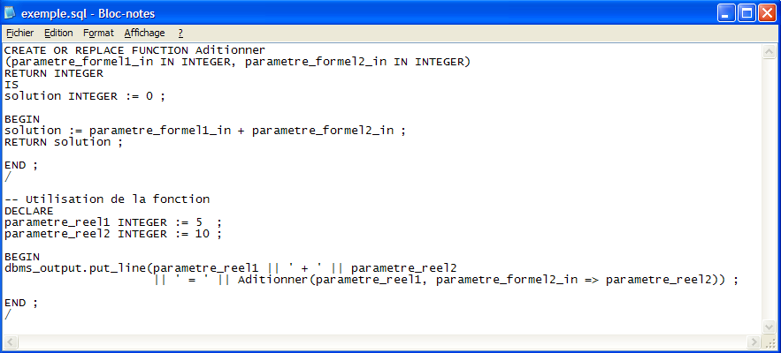
Exemple d’utilisation des paramètres
Exemple
Remarque
Si vous utilisez la notation fléchée et la notation positionnelle dans un même appel de
fonction ou procédure, toutes les notations positionnelles doivent être utilisées avant la
première notation fléchée

Slide 18
Droits de modification des paramètres
Lorsque vous créez une fonction vous pouvez imposer que certains paramètres réels puissent être lus sans être modifiés par la fonction ou procédure (mode « IN ») ou qu’ils puissent être modifiés mais pas référencés (mode « OUT ») ou encore qu’ils puissent être lus et modifiés (mode « INOUT »)
Le mode du paramètre est spécifié directement après son nom et avant son type et sa valeur par défaut (si il en a une) dans la liste des paramètres de la fonction ou procédure. Le mode par défaut est le mode IN
Syntaxe
CREATE [OR REPLACE] PROCEDURE [propriétaire.]nom_procédure
[(nom_paramètre1 [(mode)] TYPE [, …, nom_paramètreN [(mode)] TYPE])] …

Slide 19
Le passage par référence : le mode « IN »
Un paramètre passer en mode IN permet uniquement à la procédure ou fonction de la lire et de la référencer (un peu comme on le ferait avec une constante), sans possibilité d’en modifier le contenu
La valeur réelle du paramètre IN peut être une variable, une constante nommée, un littéral ou une expression complexe

Slide 20
Le passage par valeur : le mode « OUT » (1)
Utilisez un paramètre en mode OUT pour renvoyer une valeur du programme vers le bloc PL/SQL appelant en assignant une valeur au paramètre
Un paramètre OUT est comme une valeur renvoyée par une fonction, mais il apparaît dans la liste de paramètres, qui peut en contenir autant que vous voulez
Un paramètre OUT agit comme une variable qui n'a pas encore été initialisée

Slide 21
Le passage par valeur : le mode « OUT » (2)
Vous ne pouvez pas affecter de valeur de paramètre OUT à une autre variable ou même l'utiliser dans une réaffectation du paramètre lui-même
Vous ne pouvez pas affecter une valeur par défaut à un paramètre OUT, sauf à l'intérieur du corps de la fonction ou procédure
Toutes les affectations de valeurs à des paramètres OUT sont annulées (ROLLBACK) lorsqu'une exception est levée
Un paramètre réel qui correspond à un paramètre formel OUT doit être une variable et ne peut pas être un littéral ou une expression

Slide 22
Le passage par valeur : le mode « IN OUT »
Avec ce mode de paramètre, vous pouvez passer des valeurs à la fonction ou procédure, les référencer à votre guise dans le corps de la fonction ou procédure et renvoyer au programme appelant une nouvelle valeur pour ce paramètre
Vous pouvez utiliser un paramètre IN OUT des deux côtés d'un opérateur d'affectation puisqu'il fonctionne comme une variable initialisée
un paramètre réel passé en mode IN OUT ne peut pas avoir de valeur par défaut et doit être une variable (pas un littéral ou une expression)
Notes:
les formats littéral et expression ne fournissent pas de réceptacle au PL/SQL pour stocker la valeur en sortie (OUT)

Slide 23
Valeurs par défaut des paramètres
Vous pouvez spécifier des valeurs par défaut pour les paramètre déclarés en mode IN grâce à l'opérateur d'affectation « := » ou par le mot-clé DEFAULT
Si un paramètre IN possède une valeur par défaut, vous n'avez pas besoin de spécifier quoique ce soit concernant ce paramètre dans l’appel de votre fonction ou procédure, mais vous pouvez le faire si vous désirez modifier sa valeur par défaut

Slide 24
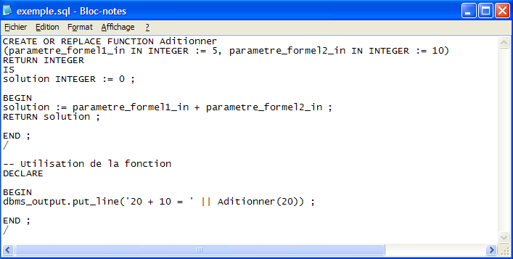
Exemple d’utilisation de paramètres pré-définis
Exemple

Slide 25
5. Les modules locaux
Définition
>> MODULE LOCAL : procédure ou une fonction
qui est définie dans la section déclarative d'un
bloc PL/SQL (anonyme ou nommé)
Caractéristiques
  Il ne peut être appelé que dans le bloc PL/SQL dans lequel il est défini
  Les modules locaux doivent être placés après les autres déclarations de la section de déclaration

Slide 26
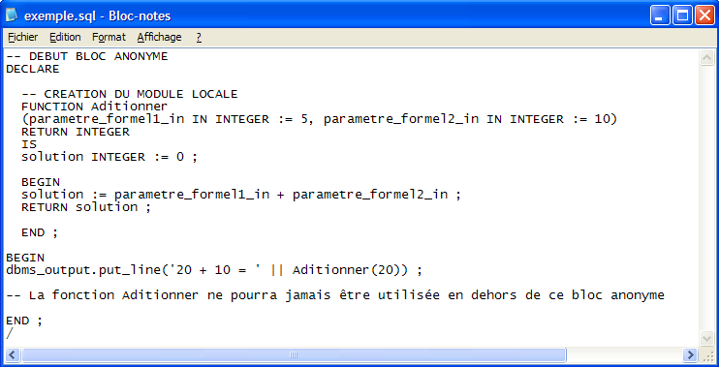
Exemple de module local
Exemple

Slide 27
Surcharge de modules
Définition
Un module est dit surchargé lorsqu‘il porte le même
nom et qu’il a la même portée qu'un autre module
La surcharge de module peut être réalisée dans la section déclarative d’un bloc PL/SQL nommé ou nom, à l’intérieur des spécifications et dans le corps d'un package ou encore lors de définitions de type objet
Les modules surchargés doivent différer dans le type de leurs paramètres et/ou par le nombre de paramètres qu’ils peuvent accepter

Slide 28
Avantages de la surcharge
Surcharger un module peut servir à :
  Supporter une plus grande quantité de combinaisons de données
  Adapter le programme à l'utilisateur en créant différentes version du programme pour le rendre plus facilement utilisable
  Donner accès à deux ensembles de types de paramètres différents, si votre but est de jouer sur les types plus que sur les valeurs

Slide 29
Débugger et supprimer une procédure ou une fonction
Lorsque l’on compile une fonction ou une procédure, PL/SQL ne donne pas le détail de compilation du module que l’on essaye de créer. Si le moteur indique que la fonction ou procédure a été créée avec erreur de compilation, la commande « SHOW ERRORS » permet d’afficher les erreurs rencontrées
Syntaxe
SHOW ERRORS (PROCEDURE ou FUNCTION) nom_procédure_ou_fonction ;
L’instruction « DROP » permet de supprimer une procédure ou une fonction
Syntaxe
DROP (PROCEDURE ou FUNCTION) nom_procédure_ou_fonction ;

